Slide 1
Séance de sensibilisation
pour les enseignants et le personnel de l’établissement

Slide 2
SESSION DE
SENSIBILISATION
Objectif
En tant qu'enseignants et membres du personnel, vous êtes invités à devenir l' équipe motrice de cette initiative :
connaître toutes les composantes du projet
être conscient de l'importance des sujets
savoir comment les élèves peuvent agir en tant que participants, leaders et protagonistes d'un processus qui les responsabilisera et modifiera leur comportement individuel vis-à-vis du changement climatique.
Notes:
Bonjour et bienvenue à tous pour cette session de sensibilisation. L'objectif de cette session est de présenter le projet Clicks On (ses objectifs, ses buts et ses avantages pour votre école) et de passer brièvement en revue la structure et le contenu de Clicks On. Et comment ce projet peut améliorer la participation des élèves, leur donner un rôle plus actif dans leur éducation sur les défis du changement climatique en commençant par l'école. Le projet Clicks On a été développé par des experts de différents domaines afin de s'assurer que l'école, les enseignants, le personnel de l'ANE et les étudiants soient sensibilisés au changement climatique et puissent améliorer les actions de réduction des émissions de CO2 dans le cadre de l'Accord de Paris auquel l'Europe est liée.

Slide 3
Activité d’introduction
Montrez un objet représentant le changement climatique
Notes:
Commençons par une petite activité pour nous placer dans le contexte de Clicks On et créer une bonne ambiance pour la session. Observer l'endroit où vous êtes. Maintenant, trouvez un objet qui évoque pour vous le changement climatique. Choisissez un objet que vous avez sous la main. Vous avez deux minutes pour le faire. Une fois que tout le monde a son objet, chaque participant le montre à la caméra ou devant tous les participants, et dit au groupe ce qu'il représente.

Slide 4
01
Le projet Clicks On
Contenu de la session
Qu'est-ce que Clicks On?
Objectifs
Structure et contenu
Rôles dans le projet
Avantages
Pourquoi Clicks On ?
02
Brève introduction au contenu de Clicks On
Comprendre le changement climatique
Calculs / mesures
Plan d’action
Faites passer le mot
03
Détails du projet
Ressources et documents
Calendrier
Questions
Notes:
Après l'activité d’introduction, entrons dans les détails du projet Clicks On et de l'aventure que vous êtes sur le point de vivre. Cette session est divisée en trois parties. La première concerne Clicks ON en tant que projet européen, sa structure, ses objectifs et son importance. Dans la deuxième partie, nous passerons en revue le contenu proprement dit - très brièvement - ses phases et la manière dont elles sont reliées les unes aux autres. Dans la troisième partie, nous aborderons des questions plus administratives également importantes : quels sont les matériels et les outils que vous allez recevoir, le calendrier du projet, et nous recueillerons vos réactions et répondrons à toutes vos questions.

Slide 5
Le projet Clicks On

Slide 6
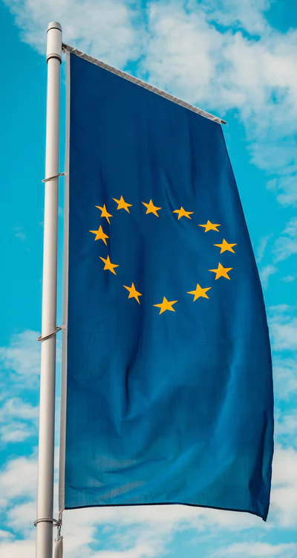
Nos partenaires de Clicks On :
ABC (Association Bilan Carbone),
AC (Avenir Climatique), Amicucci Formazione SKILLA,
Università Politecnica delle Marche (UNIVPM),
École Maria Reina,
Design for Change Espagne.
Clicks On
Clicks On développera un outil reproductible pour donner un coup de pouce à la sensibilisation au changement climatique, à l'action et au changement de comportement parmi les étudiants et les écoles en Europe
Le projet
Notes:
Le projet Clicks ON est un consortium européen Erasmus K2 approuvé en 2019 , avec la participation d'experts en éducation, transformation numérique climat et empreinte carbone et méthodologies innovantes. Les partenaires se sont associés pour développer une boîte à outils qui aidera tout enseignant dans n'importe quelle école d'Europe à transformer la façon dont le changement climatique est enseigné ou à améliorer la façon dont les élèves apprennent, en leur donnant les outils pour agir grâce à un processus de conception étape par étape.

Slide 7
Objectifs
01
02
03
Sensibiliser
Une boîte à outils pédagogique pour l'Europe
Harmoniser et partager
Notes:
Le projet Clicks On poursuit trois objectifs.
01.Sensibiliser le plus grand nombre d'élèves, d'enseignants, de responsables d'établissements scolaires et de membres du personnel aux questions climatiques et à la comptabilisation du carbone. Savons-nous vraiment ce qu'est le changement climatique et quelles sont les conséquences de l'inaction ?
02. Élaborer et proposer une boîte à outils éducative sur le changement climatique pouvant être reproduite à l'échelle européenne, avec les meilleures pratiques en matière de calcul de l'empreinte écologique des écoles et de création et de mise en œuvre de plans d'action. Travaillons-nous pour et avec les élèves en leur donnant l'autonomie de travailler et d'agir ensemble pour améliorer leur entourage et leur environnement ?
03 Harmoniser et partager au niveau européen le matériel pédagogique, les expériences et les pratiques liés à l'urgence climatique et à la comptabilité carbone. Les écoles travaillent avec des méthodologies et des outils différents, pour Clicks On il est très important d'intégrer ces outils, en fournissant aux enseignants un manuel avec lequel ils peuvent faciliter un processus, travailler avec différentes méthodologies ; et un contenu qui est facilement intégré au curriculum

Slide 8
Structure et contenu
Phase 1. Session de sensibilisation
Sessions de sensibilisation pour les adultes
Lancement du projet
P1
P5
Phase 5. Faites passer le mot
Enseignements sur le changement climatique
Comparaison des stratégies d'enseignement et de transition
Se faire entendre
Impliquer les autres
Phase 2. Comprendre le changement climatique
Énergie
Activités humaines
Climat
P4
Phase 4. Plan d’action
Définir un défi
La recherche de solutions
Prototypage et test de la solution
Lancement du plan d'action
P2
P3
Phase 3. Comptabilisation carbone
Collecte des données
Calculer les émissions de GES
Notes:
Le projet comporte 5 phases. Chaque phase raconte une histoire. La première phase est celle que nous menons actuellement. Il s'agit de vous sensibiliser et de vous expliquer pourquoi ce projet est important pour votre école, vos enseignants et vos élèves. La deuxième phase est la plus théorique de toutes. L'idée est de donner aux étudiants les informations nécessaires pour comprendre les concepts sur les sujets et comment ces sujets sont tout autour de nous dans nos activités quotidiennes, de la définition de l'énergie, liée aux activités humaines qui produisent ou ont besoin de cette énergie, comment l'utilisation de l'énergie peut produire des émissions de GES, et comment cette émission affecte notre planète. La troisième phase fournit aux élèves l'outil de base pour mesurer les émissions de CO2 de l'école : formulaire de collecte de données, calcul dans les différents secteurs de l'école et évaluation des résultats. La quatrième phase est celle de l'action pure : avec l'aide des enseignants, les élèves élaborent un plan d'action pour réduire les émissions calculées et mettent réellement en pratique leurs solutions. Enfin, la cinquième phase encourage les élèves à partager ce qu'ils ont fait avec d'autres : le reste de l'école, leurs familles, leurs administrateurs locaux et leur communauté.

Slide 9
Rôles, responsabilités et participation
Chef d'établissement : donne l'autorisation d'accéder aux données et soutient les activités des étudiants et des enseignants, ainsi que l'autorisation pour le temps et les ressources nécessaires à ce projet. Le chef d'établissement a également la responsabilité de prendre en compte les résultats du projet pour un engagement à long terme.
Personnel non éducatif : donne des informations aux étudiants pendant la phase de collecte des données et les aider à co-créer un plan d'action.
Enseignants : facilitent le processus et fournissent un guide approprié tout au long du projet (étape par étape). Les enseignants examineront le matériel pour l'intégrer autant que possible au programme de l'année scolaire.
Étudiants : acteurs principaux du processus et travaillant en groupes, ils devront collecter des données, faire des calculs et créer un plan d'action.
Le projet se déroulera sur une année scolaire et nécessitera la participation de tous !
Notes:
Le projet Clicks On met l'accent sur l'action des élèves. Mais c'est avec votre aide que les étudiants peuvent trouver des solutions plus grandes et meilleures aux émissions des écoles. Ils devront avoir le temps de parcourir tout le contenu théorique et les activités. Quand pourront-ils y travailler ? Peut-il s'agir d'un cours de biologie, par exemple ? S'agit-il d'un projet spécial ? . Ils devront également collecter les données : certaines données ne sont pas disponibles sur la page web des écoles, et ne peuvent pas être recueillies par le biais d'une enquête : Les factures et les numéros que seul l'administrateur possède, doivent être disponibles pour avoir un calcul aussi réel que possible. Les enseignants seront les animateurs, mais les élèves se sentiront responsabilisés car ils seront écoutés et disposeront de tous les outils nécessaires pour apprendre et faire de leurs idées une réalité.

Slide 10
Avantages de ce projet
Pour les étudiants
Pour l'école
Pour notre planète
Préparer les jeunes générations à l'atténuation et à l'adaptation au changement climatique
Leur donner l'occasion de comprendre le fonctionnement d'une école
Mettre en œuvre une expérience concrète qui peut être liée aux programmes d'études
Être acteurs de leur apprentissage
Développer une approche pédagogique forte qui inclut activement les étudiants et favorise le travail interdisciplinaire
Améliorer son image et sa réputation
Aide pour obtenir un label de qualité
Anticiper les contraintes futures qui pourraient être imposées par les objectifs nationaux
Réduire certains coûts et réaliser des économies à long terme
Renforcer la résilience énergétique
Des actions concrètes pour réduire les émissions de GES
Notes:
Nous avons parlé des avantages plus ou moins tout au long de cette présentation. La sensibilisation, la responsabilisation et les outils conçus sont sans aucun doute les plus grands avantages. La boîte à outils pédagogique Clicks On fournit la théorie et la pratique et, dans le cadre de la pratique, des méthodes innovantes qui peuvent être utilisées dans d'autres scénarios et sujets. Les élèves, les enseignants et l'école dans son ensemble peuvent devenir un leader au sein de la communauté de ces actions et peuvent encourager plus d'actions de la communauté avec les planètes et les prochaines générations

Slide 11
Pourquoi Clicks On ?
Un projet pratique d'empreinte carbone qui va au-delà de l'atelier de comptabilité carbone et examine le fonctionnement de l'école pour comprendre comment elle contribue aux émissions de gaz à effet de serre.
COMMENT ?
Étudiants
Découvrir les différents domaines d'activité
Comprendre le fonctionnement de l'école
Recherche d'informations
Examiner les activités du point de vue des émissions de GES
Enseignants, direction, etc.
Soutien aux étudiants
Lien entre le changement climatique et la matière enseignée
Valoriser le travail effectué par les élèves
Engager l'école dans un processus d'amélioration
POURQUOI ?
Sensibiliser les élèves de l'enseignement secondaire aux questions de climat et de comptabilisation du carbone par la réalisation d'un bilan carbone
Créer un plan d'action ambitieux porté par votre école pour contribuer à l'objectif de neutralité carbone d'ici 2050
QUI ?
L'économe, le responsable de la restauration, etc.
Partager l'expérience
Participer à un projet commun
Communiquer avec les étudiants
Sensibilisation à l'impact environnemental

Slide 12
Une brève présentation du contenu de Clicks On
Notes:
Dans cette deuxième partie de la session, nous allons passer en revue toutes les phases de Clicks On afin que vous ayez une idée générale de ce dont il s'agit.

Slide 13
Comprendre le changement climatique
P1
P5
Phase 2
Énergie
Activités humaines
Climat
P2
P4
P3
Notes:
La compréhension du changement climatique est la deuxième phase du projet Clicks On et le point de départ avec les élèves. Il comporte 3 modules qui passent en revue tous les sujets nécessaires à la compréhension de la comptabilité carbone. Tous les modules ont été largement développés en power points et il y a des notes de présentation dans toutes les diapositives qui aideront l'enseignant tout au long du processus à donner aux étudiants les informations de base. C'est l'enseignant qui connaît les élèves et leurs caractéristiques qui décidera si les élèves doivent approfondir le contenu à l'aide des activités suggérées par le projet Click On, ou s'il faut présenter le matériel tel quel. L'enseignant a l'autonomie de le faire, mais il doit néanmoins passer par tous les modules.

Slide 14
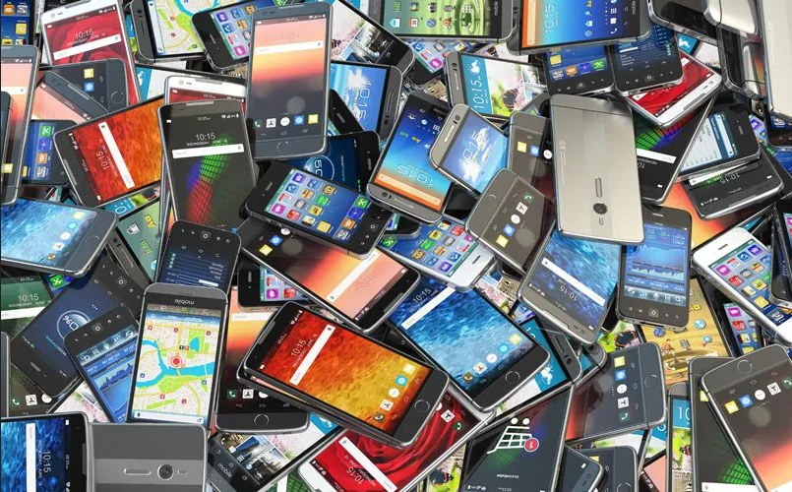
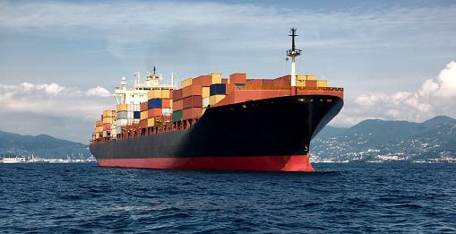
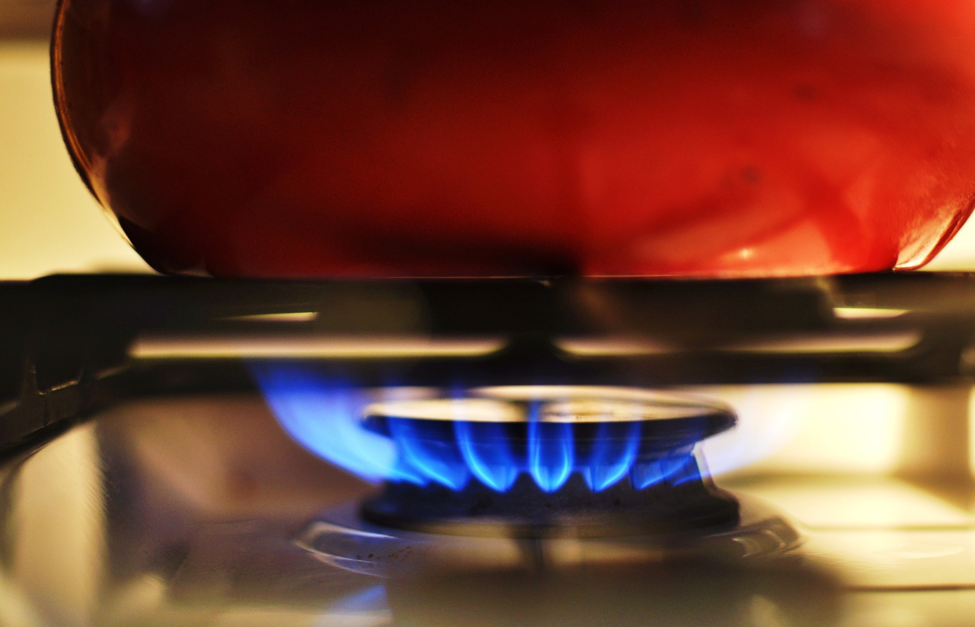
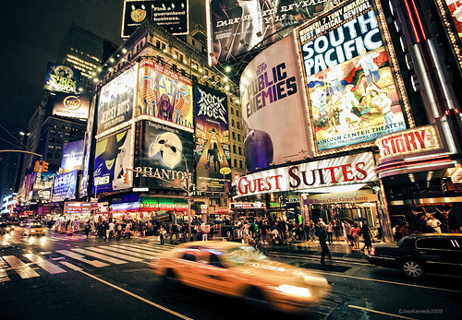
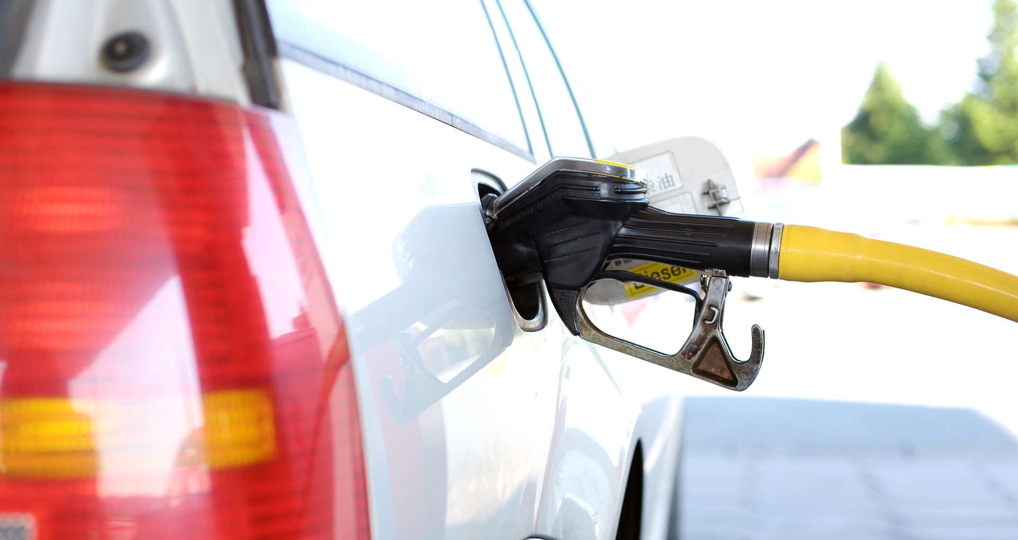
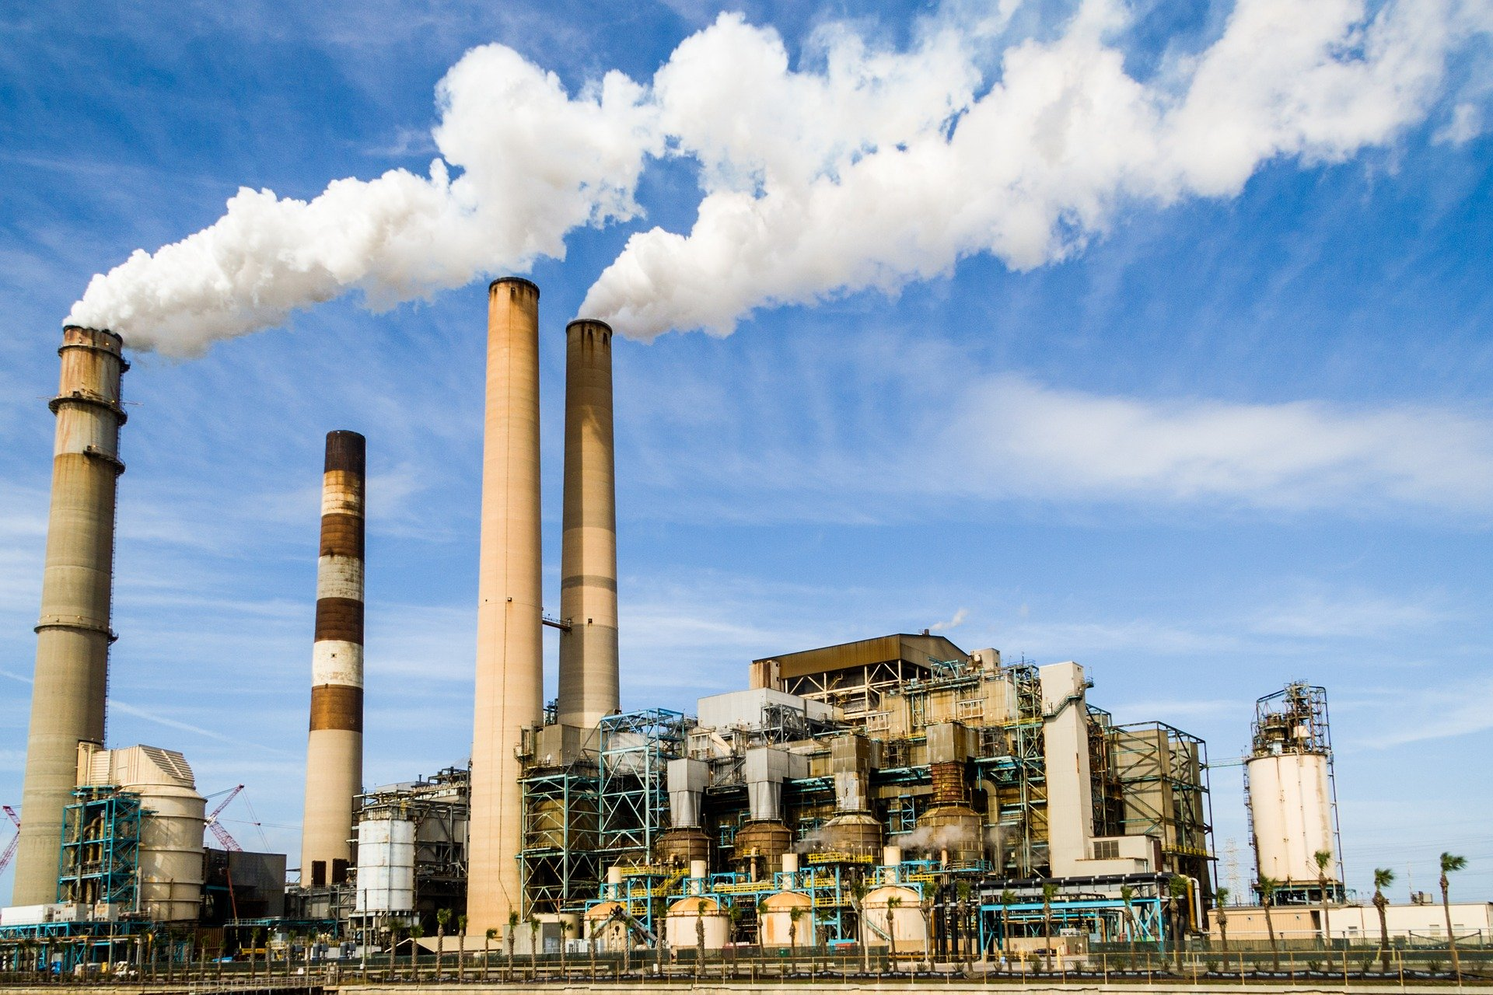
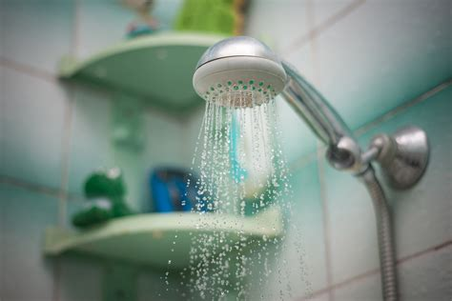
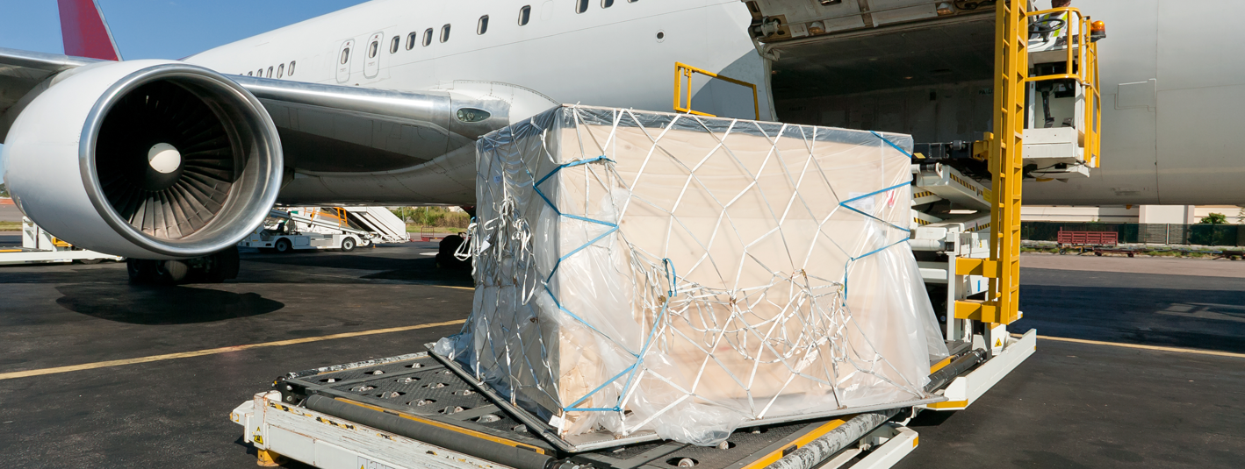
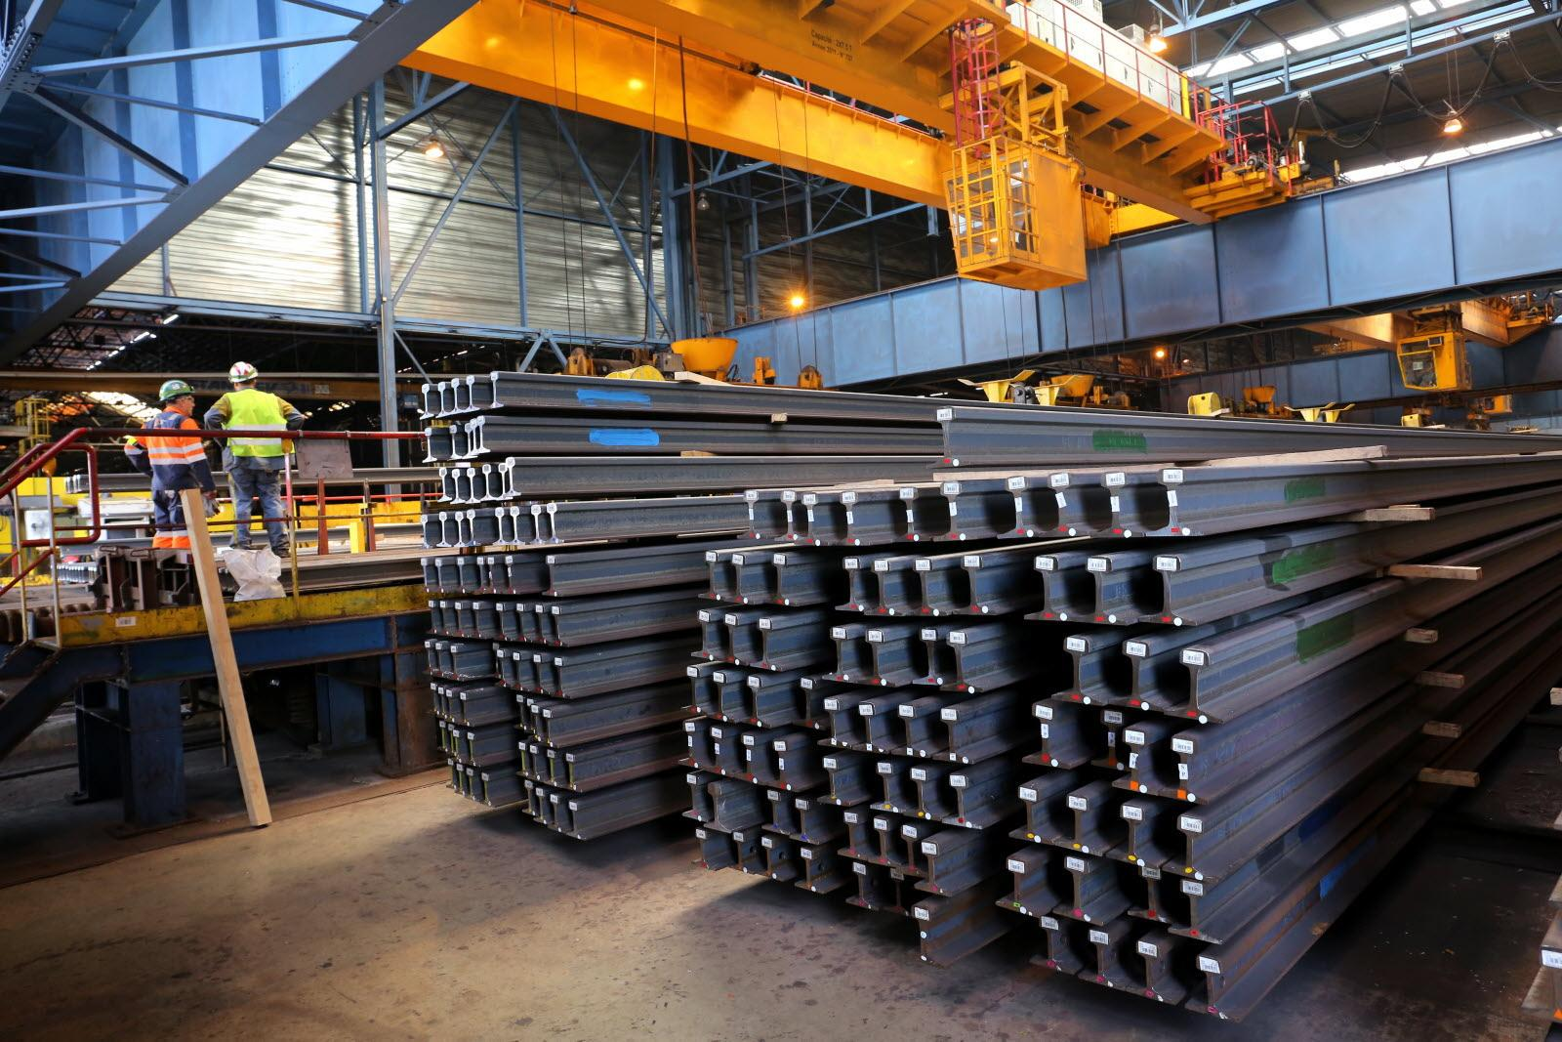
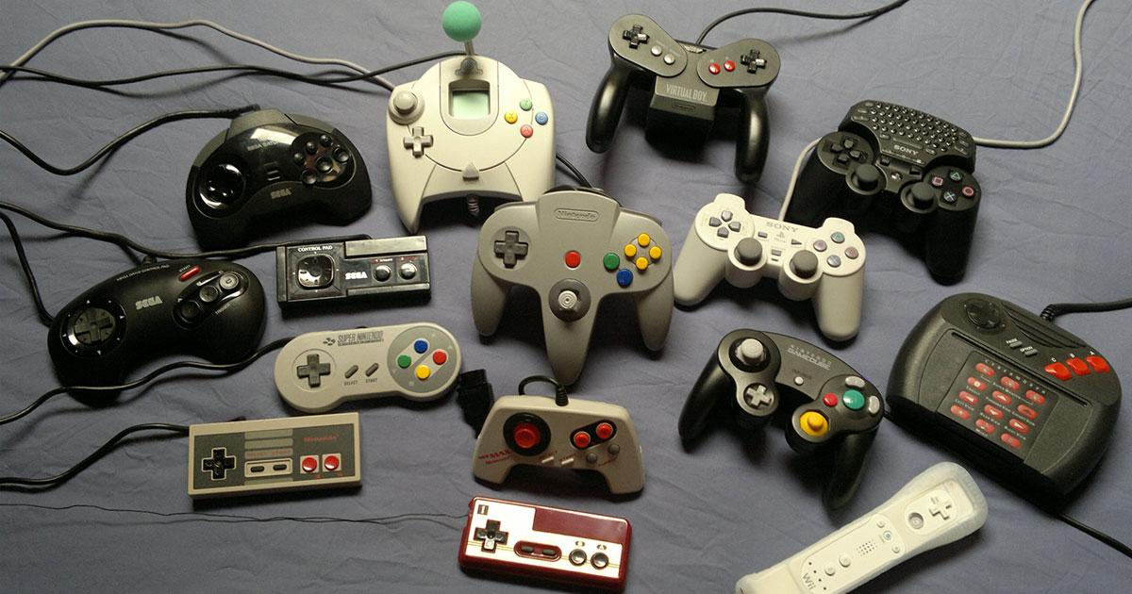
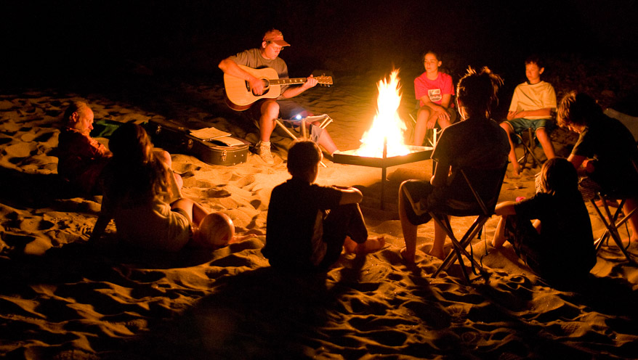
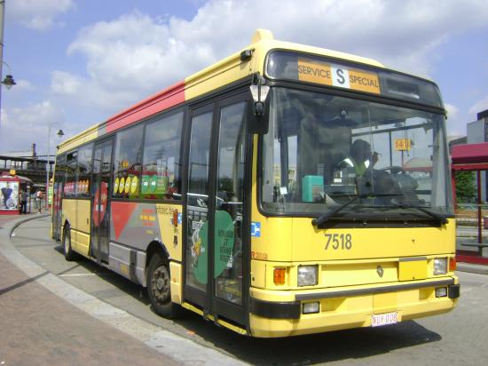
Énergie
À quoi sert l'énergie ?
Lumière
Divertissement
Chauffage
Fabrication
Transport
Notes:
Le point de départ est l'énergie, et voici quelques exemples d'utilisation de l'énergie dans notre vie quotidienne :
Nous utilisons beaucoup d'électricité pour plusieurs usages : éclairage, divertissement, chauffage, production, etc. L'électricité peut être produite avec n'importe quelle source d'énergie, mais leur facteur de conversion varie beaucoup.
Nous avons également besoin d'énergie pour nous chauffer et cuisiner.
Nous avons besoin d'énergie pour produire presque tout ce que nous utilisons, de nos smartphones à l'acier utilisé dans la construction.
Ensuite, nous avons besoin d'énergie pour nous déplacer ou pour transporter des choses, par voie terrestre, maritime ou aérienne. Le pétrole est largement utilisé pour le transport car il est liquide, a un contenu énergétique élevé et est facile à stocker. Le pétrole est également utilisé pour produire les innombrables dérivés pétrochimiques qui sont devenus omniprésents dans la vie quotidienne des habitants des pays industrialisés.

Slide 15
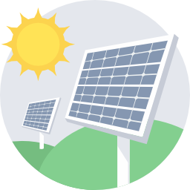
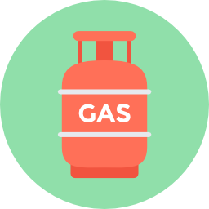
Les sources d'énergie ne se ressemblent pas toutes
Source d’énergie à haute teneur
en carbone
Source d'énergie à faible teneur en carbone
Hydro
Vent et soleil
Biomasse
Uranium
Gaz
Charbon
Huile
Faible émission de CO₂
Les combustibles fossiles
Facile à stocker
Illimité
Renouvelable
Haut
rendement
énergétique
Facile à stocker et à transporter
Rendement énergétique élevé
Faible rendement
énergétique
Concurrence d’affectation des sols
Zones limitées
Beaucoup d'émissions de CO₂
Déchets
nucléaires
Intermittent
Source d'énergie renouvelable
Source d'énergie non renouvelable
Notes:
Toutes ces différentes sources d'énergie présentent des avantages et des inconvénients. Vous trouverez ici certains d'entre eux, mais il existe bien sûr d'autres avantages et inconvénients qui ne sont pas énumérés ici et qui peuvent dépendre de la région du globe où ces sources d'énergie sont utilisées (en particulier la biomasse et l'hydroélectricité).
Il existe deux types de sources :
Source d'énergie à faible teneur en carbone
L'utilisation de ces sources d'énergie produit très peu d'émissions de CO₂.
Le vent et le soleil sont des sources d'énergie illimitées, mais ils ne sont pas si faciles à utiliser. Nous ne pouvons en transformer qu'une petite partie en énergie finale et ce sont des sources intermittentes, ce qui signifie que vous ne pouvez pas avoir de l'énergie quand vous le souhaitez. Si ces sources d'énergie sont illimitées, leur utilisation ne l'est pas. En effet, pour transformer l'énergie, nous avons besoin d'infrastructures qui nécessitent certains matériaux qui sont limités.
La biomasse est une source d'énergie renouvelable, mais il faut un certain temps pour qu'un arbre pousse. Il y a donc une limite à la quantité de biomasse que nous pouvons utiliser en même temps. En outre, la biomasse (bois, cultures, algues, etc.) n'est pas seulement utilisée pour produire de l'énergie, nous l'utilisons également pour l'alimentation, les vêtements, la construction, et nous devons maintenir les forêts ou les terres inutilisées afin de protéger la biodiversité.
L'hydroélectricité est une source d'énergie utile qui peut être stockée, mais elle ne peut pas être utilisée partout. Les barrages ne peuvent être construits nulle part pour des raisons géologiques ou écologiques. De nombreux grands barrages dans le monde ont été construits en chassant les gens de leurs maisons ou en inondant de grandes zones naturelles. La petite hydroélectricité peut être une solution, mais elle produit une quantité d'énergie plus faible.
L'uranium est une source d'énergie très concentrée mais son utilisation produit des déchets nucléaires qui restent radioactifs à long terme. L'uranium est une ressource très spécifique car c'est la seule à émettre très peu de CO2 et à être non renouvelable avec des stocks limités. Comme nous allons le voir, il n'y a pas d'énergie miracle, la première chose à faire est de réduire notre consommation d'énergie.
Source d'énergie à forte teneur en carbone
Si le gaz, le charbon et le pétrole sont les principales sources d'énergie utilisées dans le monde, c'est principalement parce qu'ils sont faciles à stocker et à transporter et qu'ils ont une densité énergétique élevée. Mais malheureusement, ils émettent beaucoup de CO₂ qui provoque un changement climatique que nous verrons dans les autres modules.

Slide 16
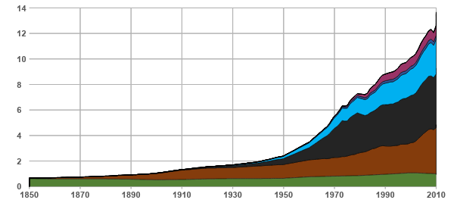
Consommation d'énergie : Activités humaines
Consommation mondiale d'énergie
+12
2,5%
5%
0,7%
0,3%
Milliards de tonnes d'équivalent pétrole- Gtoe
+35
84% de l'énergie consommée provient de ressources fossiles
1/4 (23%)
+65
1/3 (34%)
Population mondiale (milliards)
1/4 (27%)
7%
Consommation mondiale d'énergie primaire dans le temps (Gtep)
Vaclav Smil (2017). Transitions énergétiques : Perspectives mondiales et nationales ; BP Statistical Review of World Energy : 2017
‹#›
Notes:
Ce graphique représente la consommation d'énergie dans le monde.
l'axe horizontal représente le temps
l'axe vertical représente la consommation des différentes ressources énergétiques pour l'année considérée. Il s'agit de ressources énergétiques, autrement appelées « énergie primaire », qui correspondent à ce que l'on trouve directement dans la nature. L'électricité ou l'essence (qui sont des formes d'énergie utilisées par le consommateur, autrement dit l' « énergie finale ») ne figurent pas sur ce graphique car il n'existe pas de gisements d'électricité ou d'essence dans la nature. En revanche, on trouvera de l'uranium, du vent, du pétrole, etc. Le pétrole étant la principale ressource énergétique de la planète, toutes les autres formes d'énergie lui sont rapportées (par exemple, on considère que la combustion d'une tonne de charbon dégage la même énergie que la combustion de 0,66 tonne de pétrole). La consommation est donc exprimée en tonnes d'équivalent pétrole (prononcez « tep »), dans ce cas en milliards de tep.
La consommation mondiale en 2012, était d'environ 12 500 Mtep. C'est l'équivalent de 2 milliards de cyclistes qui pédalent 7/7j - 24/24h.
Le pétrole représente à lui seul 1/3 de la consommation d'énergie dans le monde. Il est principalement utilisé pour le transport.
Le charbon représente 1/4 de la consommation. Il est principalement utilisé pour la production d'électricité.
Le gaz représente 1/4 de la consommation mondiale. Il est principalement utilisé pour le chauffage et sert également à produire de l'électricité.
Les combustibles fossiles tels que le pétrole, le gaz et le charbon représentent à eux seuls plus de 80 % de l'énergie consommée par l'ensemble de l'humanité.
Le bois, utilisé depuis longtemps, représente 7 % de la consommation mondiale. Il est brûlé pour le chauffage.
L'énergie nucléaire, qui est consommée à un taux de 3 % dans le monde, est utilisée pour produire de l'électricité.
Les énergies renouvelables (géothermie, solaire, éolienne) sont en plein développement mais ne représentent que 1 % des sources d'énergie consommées dans le monde.
Messages clés :
Le monde dépend des combustibles fossiles
Une quantité de plus en plus importante de chaque ressource est consommée.
Pour l'instant, aucune énergie ne peut se substituer à une autre.
http://www.tsp-data-portal.org/Energy-Production-Statistics.aspx), qui est lui-même une compilation de nombreuses sources reconnues. La courbe pour le bois a été reconstruite sur la base du rapport Exxon Mobil 2013's Outlook for Energy, http://www.exxonmobil.com/Corporate/Files/news_pub_eo2013.pdf, page 48.

Slide 17
De l'énergie au C02
Combustion de combustibles fossiles
+
Énergie
+
Gaz à effet de serre
Notes:
Nous avons constaté que nous utilisons de plus en plus d'énergie et que les combustibles fossiles représentent plus de 80 % de notre consommation énergétique.
Mais ces énergies fossiles ont des impacts majeurs, leur combustion libère du CO2 qui est un gaz à effet de serre et l'une des principales causes du changement climatique, comme nous le verrons dans la prochaine section.
Animation : à votre avis, pourquoi les appelle-t-on gaz à effet de serre ?
Ce point sera abordé dans la troisième partie avec l'explication de l'effet de serre.

Slide 18
Effet de serre
Une partie de ce rayonnement terrestre est piégée par les gaz à effet de serre et revient en arrière pour réchauffer à nouveau la terre
Gaz à effet de serre
Une partie du rayonnement solaire traverse l'atmosphère
La terre se réchauffe et émet des radiations en retour
Notes:
Un autre concept à comprendre avant d'aller plus loin est l'effet de serre.
L'effet de serre est comme une couverture pour la Terre : cela lui permet de conserver la chaleur fournie par le Soleil.
Plus la concentration de gaz à effet de serre dans l'atmosphère augmente, plus l'énergie reçue par le soleil est retenue, ce qui entraîne une augmentation de la température moyenne globale de la surface de la Terre.
Pour aller plus loin :
Pour comprendre cela, il est important de se rappeler que la gamme de longueurs d'onde du rayonnement dépend de la température du corps émetteur.
Le soleil, dont la température est très élevée (environ 5800 °C), émet un rayonnement visible. Nous pouvons tous le voir. Ce rayonnement traverse l'atmosphère et est capté par la Terre. La Terre, dont la température moyenne est de 15°C, émet un rayonnement de grande longueur d'onde appelé rayonnement infrarouge.
Certains gaz présents dans l'atmosphère (comme le dioxyde de carbone - CO2, la vapeur d'eau - H20, ou le méthane - CH4...) sont plus transparents au rayonnement solaire qu'au rayonnement infrarouge de la Terre. Ils produisent ainsi un effet de serre : le rayonnement infrarouge émis par la Terre est absorbé par les gaz à effet de serre, et réémis, en partie, vers la Terre, provoquant un réchauffement.
Sans l'effet de serre, la température moyenne sur Terre serait de -18°C. Car toute la chaleur du soleil serait évacuée dans l'espace. La vie serait alors impossible.
L'effet de serre est un phénomène naturel. Il permet à la température moyenne à la surface de la Terre d'être de 15°C. Ce qui pose problème, ce n'est pas l'effet de serre naturel, mais l'effet de serre supplémentaire « anthropique » (créé par l'homme) qui augmente encore plus la température moyenne.
Messages clés :
1. L'atmosphère disperse une partie du rayonnement solaire dans toutes les directions, mais une grande partie est transmise à la Terre.
2. La Terre se réchauffe et émet à son tour des rayonnements (infrarouges).
3. Une partie de ce rayonnement est renvoyée vers la terre par les gaz à effet de serre présents dans l'atmosphère.

Slide 19
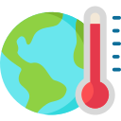
Conséquences de l'effet de serre
Impacts physiques
Conséquences sociétales
Des températures plus élevées et des vagues de chaleur plus fréquentes et plus intenses
Perturbation du régime des précipitations
Augmentation de la fréquence et/ou de la gravité des phénomènes météorologiques extrêmes
Hausse du niveau de la mer, érosion côtière, recul du littoral
Acidification des eaux océaniques
Effondrement de l'écosystème
Diminution de l'approvisionnement en eau
Dommages aux biens
Diminution des captures de poissons
Diminution des rendements agricoles
Migration de la population
Instabilité politique et financière
Sources : GIEC
Notes:
Voyons comment tout cela nous affecte concrètement. Tous ces effets sont déjà perceptibles et risquent de s'intensifier dans les années à venir si rien n'est fait pour limiter le changement climatique.
La conséquence la plus directe est l'augmentation de la température moyenne à la surface de la Terre.
Les vagues de chaleur ont augmenté dans certaines régions du monde.
Le cycle de l'eau est également perturbé : les précipitations extrêmes augmenteront globalement en Europe, et la sécheresse s'accentuera autour de la Méditerranée.
On observe également une augmentation de la fréquence et/ou de l'amplitude des événements extrêmes.
En outre, la fonte des glaciers et des calottes glaciaires due à la hausse des températures entraîne une augmentation du niveau de la mer. Lorsque les océans se réchauffent, l'eau se dilate, ce qui contribue également à l'élévation du niveau de la mer. Cela a des conséquences sur les côtes. Lorsque l'océan absorbe une partie du CO2 anthropique émis, son acidité augmente. Cela est néfaste pour les coraux et certains organismes planctoniques à coquille, pour lesquels l'environnement devient trop acide.
La montée des eaux a un impact sur les infrastructures côtières.
L'augmentation des événements extrêmes et des sécheresses peut affecter les cultures, qui auront des rendements plus faibles. L'acidification des océans, en menaçant certains planctons, menace également la chaîne alimentaire marine et nos activités de pêche.
Enfin, toutes ces perturbations vont obliger de nombreuses personnes à s'adapter, notamment en cherchant un nouveau foyer ailleurs. Ces mouvements migratoires constituent un risque fort de déstabilisation politique et de conflits dans les années à venir ! On estime que d'ici 2050, il y aura plus de 500 millions de réfugiés climatiques dans le monde.
Messages clés :
1.Ces conséquences physiques ont déjà des impacts très concrets sur les sociétés humaines.
2.Les effets sont multiples et s'expriment différemment selon le lieu, l'environnement ou la densité de population.
3.Face à ce défi mondial, il est difficile d'établir une gouvernance mondiale.
Références : https://www.ipcc.ch/site/assets/uploads/2018/03/SREX-Chap3_FINAL-1.pdf
https://www.ipcc.ch/site/assets/uploads/2018/02/WGIIAR5-Chap5_FINAL.pdf
https://www.ipcc.ch/site/assets/uploads/2018/02/WGIIAR5-Chap30_FINAL.pdf
https://www.ipcc.ch/site/assets/uploads/2018/02/WGIIAR5-Chap3_FINAL.pdf
https://www.ipcc.ch/srccl/chapter/chapter-5/
https://www.ipcc.ch/site/assets/uploads/2018/02/WGIIAR5-Chap12_FINAL.pdf

Slide 20
Comptabilité Carbone
P1
P5
Phase 3
Collecte des données
Calculer les émissions de GES
P2
P4
P3
Notes:
Après avoir compris ce qu'est l'énergie, ses types et le lien entre la consommation et l'utilisation de l'énergie et les gaz à effet de serre, les étudiants commenceront la phase 3 du projet clicks ON concernant la comptabilité carbone. Ensuite, l'étudiant identifiera la portée de la mesure et effectuera un calcul réel sur les zones scolaires identifiées

Slide 21
Pourquoi vouloir estimer ou calculer les émissions de gaz à effet de serre (GES) de notre école ?
Notes:
Et voici une question pour vous.

Slide 22
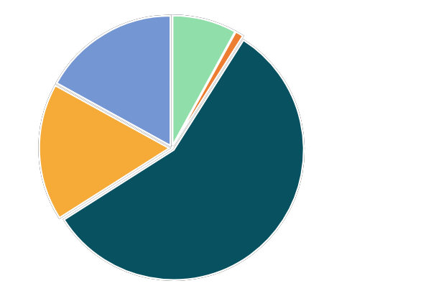
D'où viennent les gaz à effet de serre ?
Méthane, CH4
Décomposition anaérobie ou combustion de composés organiques (bétail, rizières, décharges, pratiques d'incinération, etc.)
14%
Protoxyde d'azote, N2O
Engrais azotés, industrie chimique
8%
Divers gaz fluorés
Fluides frigorigènes, certains procédés industriels
1%
CO₂
Autres sources
3%
CO₂
Déforestation et décomposition
17%
Dioxyde de carbone, CO₂
Combustion de combustibles fossiles
57%
Source : GIEC, AR4
Notes:
Cherchons à comprendre d'où viennent ces émissions :
Ce diagramme circulaire montre la répartition de l'effet de serre supplémentaire dû aux GES émis chaque année par l'homme. Profitez des animations pour faire deviner à la salle.
•1ère animation : CO2 provenant des combustibles fossiles (= pétrole, charbon et gaz), de la déforestation et d'autres sources (industries dont les réactions chimiques libèrent du CO2, comme les aciéries, les cimenteries par exemple).
•2e animation : le méthane se forme dès que la matière organique se décompose dans un milieu peu oxygéné : fermentation dans l'estomac des ruminants, rizières, décharges, brûlage, etc.
•3ème animation : N2O, protoxyde d'azote, Protoxyde d'azote ou gaz hilarant, qui pour l'instant l'est beaucoup moins. Il provient des engrais et de l'industrie chimique.
•4ème animation : les gaz fluorés tels que les CFC (chlorofluorocarbones), les HFC (hydrofluorocarbones), le SF6 (hexafluorure de soufre), etc... Alors que les 3 gaz précédents ont des sources naturelles et sont progressivement éliminés par l'environnement, ceux-ci sont 100% synthétiques et presque indestructibles. Il ne faut donc pas les négliger.
Le CO2 représente environ 3/4 de l'effet de serre supplémentaire dû aux GES émis par l'homme ces dernières années. Il sera donc notre « dollar », notre unité de référence. Nous rapporterons toutes les autres émissions à des émissions de CO2 équivalentes.

Slide 23
Les différents types de gaz à effet de serre et les sources d'émission
Il existe uncertain nombre de gaz à effet de serre différents, et de nombreuses sources d'émissions !
Dioxyde de carbone
Protoxyde d'azote
Méthane
Blurp !
Nous avons besoin d'une unité de mesure commune avant de pouvoir commencer à compter
Notes:
Il existe plusieurs gaz à effet de serre, mais le CO2 est le principal (3/4 de l'effet de serre d'origine humaine)
CO2 Le dioxyde de carbone est principalement produit par la combustion de combustibles fossiles (= pétrole, charbon et gaz).
Le méthane CH4 se forme dès que la matière organique se décompose dans un milieu peu oxygéné : fermentation dans l'estomac des ruminants, rizières, décharges, brûlures, ....
Le N2O, Protoxyde d'azote, provient des engrais et de l'industrie chimique.

Slide 24
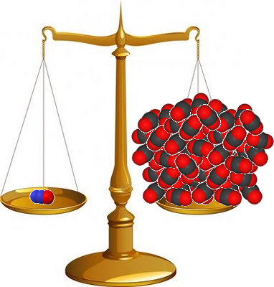
Une unité de mesure courante, l'équivalent carbone : CO2e
Dioxyde de carbone
Méthane
Protoxyde d'azote
L'unité de mesure est le réchauffement planétaire causé par 1 kg de CO₂ . Le réchauffement causé par les autres gaz est exprimé en multiple du réchauffement dû au CO₂
1 kg de CO₂ = 1 kg de CO₂e
1 kg de CH4 = 28 kg de CO₂e
1 kg N₂O = 265 kg de CO₂e
Notes:
‹#›
Des études scientifiques ont permis de déterminer pour chaque kg d'un GES émis dans l'atmosphère, la masse équivalente de CO2 qui provoquerait le même réchauffement sur une période de 100 ans.
Il existe donc un facteur de conversion pour chaque GES, appelé potentiel de réchauffement global (PRG), qui permet de tout rapporter au CO2, de la même manière qu'il existe un facteur de conversion pour chaque monnaie, appelé taux de change, qui permet de tout rapporter au dollar. Cependant, contrairement au taux de change de chaque monnaie, le PRP de chaque gaz ne varie pas dans le temps.
Par définition, chaque kg de CO2 équivaut à 1 kg de CO2 (sous-entendu dans une perspective de réchauffement sur 100 ans). Si l'on prend le méthane (CH4), en revanche, on constate que chaque kg émis équivaut à l'émission de 28 kg de CO2. De même, chaque kg d'Protoxyde d'azote (N2O) émis équivaut à l'émission de 265 kg de CO2.
Source : 5e rapport du GIEC http://www.ipcc.ch/report/ar5/wg1/
‹#›

Slide 25
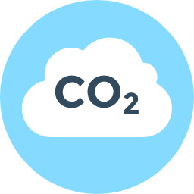
Raisons de l'estimation des émissions de GES
Pour comprendre comment nous pouvons réduire nos émissions de GES
Établir des points de référence et se faire une idée de la quantité de GES émise
Anticiper les changements dans notre secteur d'activité et innover dans nos pratiques
Pour réduire les risques et économiser de l'argent
Notes:
Pour revenir à la question de savoir pourquoi il est important de calculer les émissions de gaz à effet de serre dans votre école, et de savoir d'où viennent ces émissions, pensons aux sources d'émission dans notre école : le système de chauffage, la cantine, les congélateurs où se trouvent les aliments, la façon dont les élèves et nous-mêmes venons à l'école, etc. Tout cela peut faire l'objet d'une analyse et d'une tentative de trouver des moyens (innovants) de les réduire et donc d'économiser de l'argent, d'aider notre planète et d'avoir de nouvelles pratiques qui seront bonnes pour toute la communauté scolaire et au-delà. Année après année, nous pouvons utiliser le projet Clicks On pour améliorer les actions et réduire les émissions. Et tout cela avec les élèves comme acteurs et protagonistes principaux !

Slide 26
Calculatrice : Portée de l'évaluation
Définissez clairement l'activité qui doit être évaluée :
Tout ce qui se passe dans votre école ?
Les émissions générées par l'enseignement et la formation, y compris les séances de travaux pratiques ?
Restauration, autres activités ?
Définir le périmètre physique de l'institution et le répertorier :
Tout ce qui passe par l'institution - véhicules, livraisons, électricité, déchets, etc.
Les utilisations qui ont lieu en dehors de l'établissement - restauration, voyages, événements, activités de loisirs, etc.
Les utilisations qui ont lieu au sein de l'institution - chauffage des bâtiments, eau chaude sanitaire, entretien des terrains et des bâtiments, service alimentaire, etc.
Notes:
‹#›
Commençons donc par identifier ces sources d'émissions dans notre école. Nous avons parlé du transport, du système de chauffage, du système de climatisation, de la nourriture ? Avec l'enseignant comme facilitateur, les élèves identifieront toutes ces sources pour en faire une liste et déterminer le champ d'évaluation du travail.
Au fur et à mesure que les sources sont identifiées, les élèves devront rassembler toutes les données et informations pour rendre ce calcul possible.
On compte généralement les GES liés à l'activité pendant une année entière. Le résultat sera exprimé en tonnes d'équivalent carbone par an.
‹#›

Slide 27
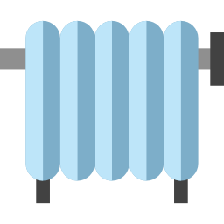
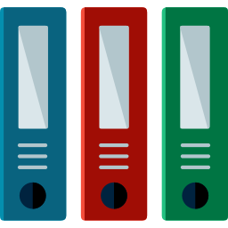
Comment ces données peuvent-elles être recueillies ?
Une liste non exhaustive d'informations et de données à collecter pour un établissement d'enseignement :
Les données à collecter dépendront de la portée de l'évaluation.
ARTICLES | DONNÉES | PERSONNES RESSOURCES
Énergie | factures (électricité, gaz, mazout) | Gestionnaire de bâtiment, service d'entretien
Service de restauration | menus, nombre de repas | Chef cuisinier, directeur de restaurant
Transport | enquête (bus, voiture, km, ) | enquêtes
Fournitures | factures, bons de commande, inventaire | Chef de bureau
Actifs immobilisés | amortissement | Autorité locale, gestionnaire immobilier du district, propriétaire du bâtiment
Déchets | Quantité de déchets produits, recyclage, récupération des matériaux, etc.
Notes:
‹#›
Ce sont les domaines de consommation de l'école, pour chacun d'eux, les élèves devront collecter plusieurs types de données :
consommation d'énergie : électricité, chauffage, etc
alimentation : Restaurant scolaire, restaurant d'étudiants, service de repas, habitudes alimentaires.
transport : Voyages des élèves et du personnel, expéditions et livraisons, etc.
fournitures : Papier, matières premières, produits de nettoyage, services, etc.
actifs fixes : Construction de bâtiments, fabrication d'équipements de bureau, de meubles, etc.
déchets
Pour les différents types de données, vous devrez contacter différentes personnes :
pour la consommation d'énergie, le personnel administratif de l'école a probablement accès aux factures d'énergie ; ou vous devrez peut-être vous renseigner auprès de l'autorité locale concernée (par exemple, en France, la consommation d'énergie des « collèges » est gérée par les départements, et celle des « lycées » par les régions)
pour la nourriture, vous pouvez demander au chef cuisinier, au directeur du restaurant, ou procéder par enquête sur les habitudes alimentaires des étudiants et du personnel
pour le transport, vous pouvez faire une enquête sur les habitudes de transport des étudiants et du personnel
pour les fournitures : personnel administratif de l'école ou des collectivités locales
‹#›

Slide 28
Outil de comptabilisation du carbone
Résumé
Avoir une vue d'ensemble des données collectées et des émissions comptabilisées.
Divisé en catégories
Tableau d'incertitude
L'énergie, la nourriture, le transport, les fournitures et les dépenses fixes, afin d'effectuer un calcul partiel ou complet.
Cela nous montre à quel point les données recueillies sont précises, puisque nous travaillons à partir d'estimations approximatives.
Outil à travers une feuille de travail
Assistance
Il permet d'évaluer les émissions de gaz à effet de serre (GES) émises par l'école ou le centre éducatif.
Si vous avez des doutes sur la manière d'utiliser l'outil, vous bénéficierez d'un soutien personnalisé grâce au personnel spécialisé du projet.
CALCULATEUR
Notes:
Une fois les données collectées, vous disposerez du calculateur de Clicks On. Cet outil comprendra toutes les zones et l'endroit où les élèves et les enseignants pourront saisir les données qu'ils ont collectées. L'outil calculera automatiquement les émissions pour chaque source. Vous obtiendrez ainsi un chiffre (tonnes/an), qui deviendra la base de référence pour établir le plan d'action et - éventuellement - réduire ces émissions.

Slide 29
Carbon Accounting Tool
Slides to be added : presentation of the calculator

Slide 30
Activité express
Combien d'émissions de gaz à effet de serre sont produites par le service de la cantine de votre école ?
Notes:
Essayons maintenant le calculateur avec un petit exercice. Il y a une école qui compte 300 élèves : chaque mois, 100 élèves mangent de la viande, 100 prennent un repas traditionnel, 50 sont végétariens et 50 mangent du poisson. Combien d'émissions de CO2 en nourriture l'école a-t-elle par an ?

Slide 31
Plan d’action
P1
P5
Phase 4
Définir un défi
La recherche de solutions
Prototypage et test de la solution
Lancement du plan d'action
P2
P4
P3
Notes:
Après le calcul de l'empreinte carbone de l'école, les élèves entameront la quatrième phase : le plan d'action. Avec l'enseignant comme facilitateur, les élèves auront l'occasion de suivre - étape par étape - un processus de convergence/divergence/synthèse (basé sur le design thinking) pour les aider à identifier des solutions et à les mettre en pratique :

Slide 32
Plan d’action
Définir un défi
Sur la base des connaissances acquises et des résultats de la mesure de l’empreinte carbone, les élèves identifient ensemble, lors de la définition du défi, l'axe sur lequel ils vont travailler. Cette phase est basée sur l'empathie et la compréhension. Une fois les concepts appris, les étudiants vont plus loin pour comprendre davantage le problème présenté et les personnes concernées.

Slide 33
Plan d’action
La recherche de solutions
L'objectif de cette étape est de générer et de développer des idées pour améliorer les situations précédemment identifiées comme un défi et de préparer sa mise en œuvre. Dans cette phase, la créativité est la clé.

Slide 34
Plan d’action
Prototypage et test de la solution
Un prototype est la « première copie » d'une idée, une étape vers sa concrétisation. La construction de prototypes est très utile pour mieux comprendre la vision que chacun a d'une idée, et elle aidera également les étudiants à mieux définir ce qu'ils veulent faire.

Slide 35
Plan d’action
Lancement du plan d'action
Le moment arrive où l'idée prototypée est mise en pratique. Passez à l'action (en groupe) ; pour ce faire, les élèves n'ont qu'à revoir le plan d'action et... foncez !

Slide 36
Faites passer le mot
P1
P5
Phase 5
Enseignements sur le changement climatique
Comparaison des stratégies d'enseignement et de transition
Se faire entendre
Impliquer les autres
P2
P4
P3
Notes:
La dernière phase du projet Clicks On est axée sur le partage. Les étudiants ont beaucoup appris, ils ont travaillé sur leurs idées et ont trouvé des solutions, ils les ont mises en pratique. Il est temps que le monde entier sache tout ce qu'ils ont fait

Slide 37
Faites passer le mot
Cette phase doit offrir un espace de réflexion, car c'est en réfléchissant au processus entrepris et en en tirant des enseignements que l'on progresse. Nous proposons quelques outils d'évaluation simples qui vous permettent à la fois de réfléchir et d'imaginer les projets au-delà du moment présent.
Ensuite, les groupes présentent leurs solutions à différentes communautés. Les étudiants ont mené des actions pour changer le monde, et ils doivent partager l'expérience qu'ils ont vécue.

Slide 38
Détails du projet

Slide 39
Plus d'informations
Un projet pour apprendre ensemble
Acquérir une connaissance solide des liens entre le changement climatique, l'activité humaine et la consommation d'énergie
Développer l'autonomie et la capacité d'initiative des élèves en les impliquant dans un projet d'une année
Permettre aux étudiants et à l'ensemble du personnel de se joindre au projet et de discuter d'une approche commune pour améliorer les performances climatiques
Souligner la valeur des actions menées conjointement par les élèves et leur école
Contribuer à la lutte contre le changement climatique

Slide 40
Documents et ressources
Manuel de l'animateur
Guide pour les enseignants
Activités pratiques et jeux
Modèles de travail
Contenu (pptx) pour toutes les phases
Calculateur numérique
Retour d'information et évaluation
Notes:
Ce sont les ressources qui vous seront données. Tous les documents sont passés par une phase pilote à partir de laquelle ils ont été ajustés et améliorés. Pour plus d'informations, veuillez consulter le site : www.clickson. .. ( ?).

Slide 41
Calendrier pour les écoles
APPROCHE DEBUTANT (avril - juin)
L'enseignant présentera les sujets suivants à la classe (ou en choisira un minimum) :
Questions énergétiques (formes d'énergie, utilisation de l'énergie, ressources énergétiques, énergie primaire et énergie finale)
Activités humaines (consommation humaine : exemples sur l'utilisation quotidienne de l'énergie)
Climat : demande et consommation d'énergie et ses conséquences
Dans notre école. Identifier avec la classe l'utilisation de l'énergie et la consommation à l'école
Identifier le périmètre (les sujets) de l'école que les élèves souhaitent calculer et sur lesquels ils souhaitent agir
Calcul
Plan d'action avec processus méthodologique
APPROCHE AVANCEE (septembre-juin)
L'enseignant présentera les sujets suivants à la classe ( tous les sujets) :
Questions énergétiques (formes d'énergie, utilisation de l'énergie, ressources énergétiques, énergie primaire et énergie finale)
Activités humaines (consommation humaine : exemples sur l'utilisation quotidienne de l'énergie)
Climat : demande et consommation d'énergie et ses conséquences
2. Identifier et collecter toutes les données sur les sources d'énergie et la consommation de l'école. Recueillir les données pour toutes les « postes d’émissions » des écoles.
3. Calcul
4. Plan d'action avec processus méthodologique
5. Partager les actions et les solutions
Notes:
Le projet Clicks On suggère que l'école passe par deux expérimentations. Ce que l'on appelle l’approche débutant permet à l'école de créer un prototype du processus et de déterminer comment il fonctionnera mieux compte tenu de ses caractéristiques et de ses élèves. Il s'agit d'un processus plus court avec moins de contenu et la possibilité de choisir une seule source de l'école à mesurer. C'est pourquoi, la suggestion de calendrier est d'avril à juin la première année.
Compte tenu des leçons tirées de l'initiative légère et des ajustements qui l'accompagnent, l'école est prête à développer l’approche avancée avec tout le contenu, en collectant toutes les données de toutes les sources de l'école, en les calculant, en établissant un plan d'action pour chacune d'entre elles et en partageant le processus, les actions et les solutions avec leurs communautés et le monde. Cette approche complète devrait couvrir une année scolaire (de septembre à juin)

Slide 42
Chronologie pour Clicks On
Année 1
Séance de sensibilisation
Prototype de la boîte à outils pour les enseignants « initiative light »
Prototype de la boîte à outils pour les étudiants
Première mesure de comptabilité carbone
Plans d'action rassemblés et développement de petites actions
Feedback des enseignants et des étudiants sur les instruments
Ajustements pour les boîtes à outils
Séance de sensibilisation
Second tour du projet avec les étudiants
Deuxième mesure de comptabilité carbone
Plans d'action réalisés avec des étapes pour intensifier les actions dans les écoles
Année 2
Année 3
Consolidation de la boîte à outils éducative sur le changement climatique
Événements de multiplicateurs financiers (Paris, Madrid, Ancône)
Notes:
Où nous sommes maintenant.

Slide 43
Merci
de votre attention
Contact :
NOM
E-MAIL
Ce projet a été financé avec le soutien de la Commission européenne. La présente publication [Session de sensibilisation - Clicks On] n'engage que son auteur et la Commission ne peut être tenue responsable de l'usage qui pourrait être fait des informations qu'elle contient.

